Slide 1

Proyecto De Electrónica Digital I
Procesador
Presentado por: Steven Yosette Mendoza Zapata H.
Jeremy Benjamín Chávez Hernández.
Jueves 30 de noviembre 2023

Slide 2
Objetivos
Objetivo General
Realizar el diseño de un Procesador personalizado a partir de los conocimientos Adquiridos.
Objetivos Específicos
Realizar la construcción de una RAM, un Caché y una ALU.
Crear un lenguaje para el procesador y construir una tabla de funciones sobre sus posibles combinaciones.
Diseñar un procesador de 4 bits.

Slide 3
Introducción
El proyecto tiene como objetivo diseñar un procesador que cumpla con los requisitos para ser Turing completo. Para lograrlo, el procesador debe tener un conjunto completo de instrucciones que abarque operaciones aritméticas, lógicas y manipulación de memoria. Además, debe ser capaz de ejecutar bucles y condiciones, manipular datos eficientemente, acceder a una memoria universal para almacenar datos e instrucciones, y gestionar la entrada y salida de datos. El desarrollo implica la creación de tres componentes clave: la Unidad Aritmética Lógica, una Memoria Principal y un Caché. El procesador también debe ser programable para ejecutar código, realizar operaciones específicas y manejar instrucciones, incluyendo la verificación de condiciones y la ejecución de bucles.

Slide 4
Introducción
1. Conocimientos iniciales
a. Creación de Compuertas lógicas a partir de transistores
b. Buffer de 3 estados
c. Sistema de Complemento de 2.
d. 1B Multiplexer
e. 4B Multiplexer
2. Unidad Aritmética Lógica
a. Unidad Aritmética
i. Full Adder
ii. 4B Adder
iii. 4B Adder / Substracter
iv. Construcción de la Unidad Aritmética
b. Unidad Lógica
i. AND Bitwise (Bit a bit)
ii. OR Bitwise (Bit a bit)
iii. 4B NOT
iv. Construcción de la Unidad Lógica
c. Comparador
i. Construcción del Comparador
d. Construcción del ALU

Slide 5
Introducción
3. RAM
a. Flip Flop D
b. 1B Registro
c. 4B Registro
d. RAM 4x4B
e. RAM 16x4B
f. RAM 16x12B
4. Cache
a. Cache 4X4B con 3 Quick Access
b. Cache 8X4B con 3 Quick Access
5. Procesador
a. Modos de Trabajo
b. Construcción del Código Assembly de 3 Segmentos
c. Tablas de Funciones del Procesador
d. Construcción del Procesador

Slide 6
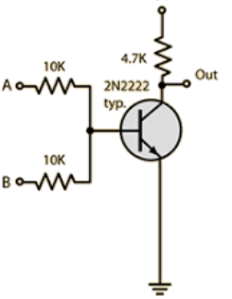
Conocimientos Previos Necesarios
Creación de compuertas lógicas
Para la creación de las compuertas a partir de transistores BJT 2N2222A, se van a crear a partir de la compuerta NOR, debido a que las compuertas más estables al usar transistores son la NOT y la NOR, Al ser NOR una compuerta universal, nos ayudará a construir el resto de compuertas lógicas

Slide 7
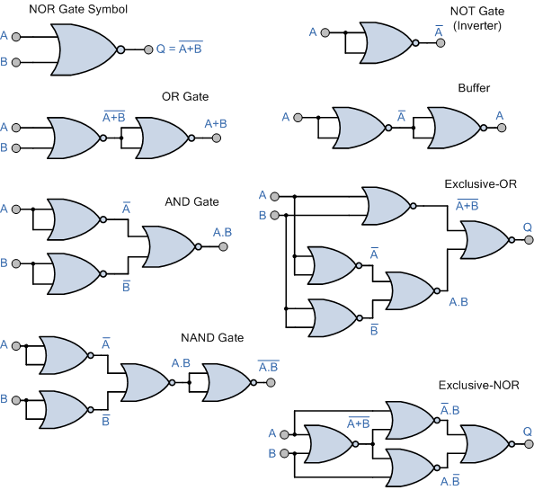
Conocimientos Previos Necesarios
Creación de compuertas lógicas

Slide 8
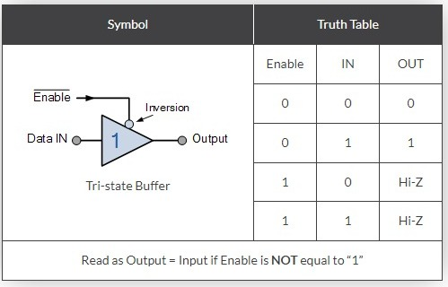
Conocimientos Previos Necesarios
Buffer de 3 estados:
Un buffer de tres estados, también conocido como "buffer tristate" o "buffer de alta impedancia", es un dispositivo de circuito digital que tiene tres estados de operación: alto (1), bajo (0) y alta impedancia (Z). La función principal de un buffer de tres estados es permitir que múltiples dispositivos comparten un bus de datos sin interferir entre sí.

Slide 9
Conocimientos Previos Necesarios
Sistema Complemento de 2
El sistema de complemento a dos es una representación numérica utilizada para representar números enteros, tanto positivos como negativos, de manera binaria.
Pasos para encontrar el complemento a dos de un número binario:
Encuentra el complemento a uno: Cambia todos los bits 0 a 1 y viceversa en la representación binaria del número.
Suma 1: Suma 1 al resultado obtenido en el paso anterior.
Estos dos pasos juntos te darán el complemento a dos del número original.

Slide 10
Conocimientos Previos Necesarios
1B Multiplexer
Un multiplexor de 1 bit (también conocido como MUX de 1 bit) es un dispositivo de circuito digital que se utiliza para seleccionar uno de dos posibles valores de entrada. Su función principal es dirigir uno de los dos bits de entrada a la salida según una señal de control.
4B Multiplexer
Un multiplexor (MUX) de 4 bits y 2 canales selecciona una de las dos entradas de 4 bits y dirige esa entrada a la salida, dependiendo de las señales de control.

Slide 11
ALU (Unidad Aritmética Lógica)
Un ALU, o Unidad Lógica y Aritmética (Arithmetic Logic Unit en inglés), es un componente clave en la electrónica digital y en la arquitectura de computadoras. Su función principal es realizar operaciones aritméticas (como sumas y restas) y operaciones lógicas (como AND, OR y NOT) en datos binarios.
En un procesador, el ALU toma dos entradas y produce una salida basada en la operación especificada por el controlador. Las operaciones aritméticas básicas incluyen la suma y la resta, mientras que las operaciones lógicas se utilizan para realizar comparaciones y tomar decisiones basadas en condiciones.

Slide 12
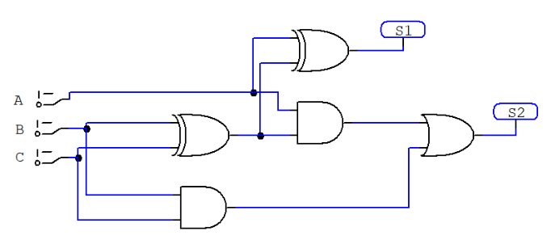
ALU: Full Adder
Un sumador completo (Full Adder) es un circuito lógico que realiza la suma binaria de tres bits de entrada: A, B y un bit de acarreo de entrada (Cin). Su salida consta de dos bits: la suma (S) y el bit de acarreo de salida (Cout). Este componente es fundamental en la construcción de sumadores más grandes y se utiliza comúnmente en la aritmética binaria.

Slide 13
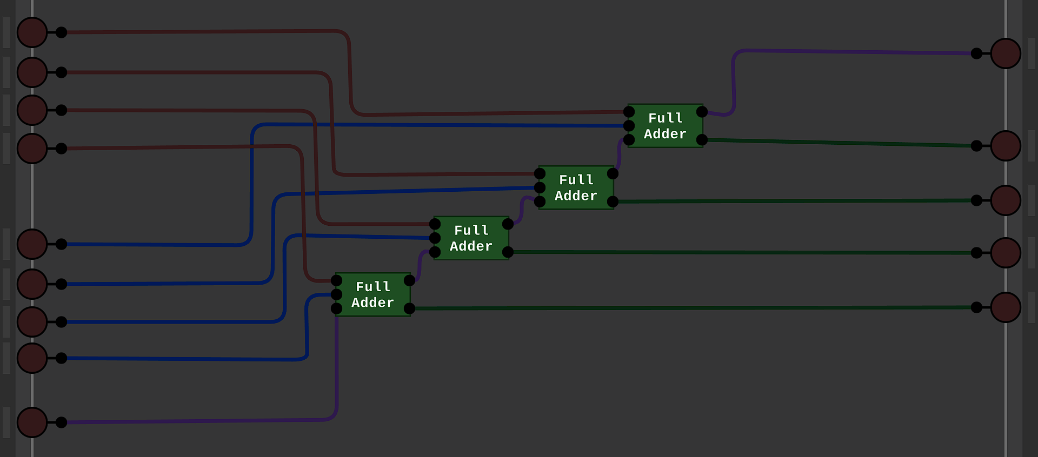
ALU: 4B Adder
Un sumador de 4 bits (4-bit adder) es un circuito lógico que realiza la suma binaria de dos números de 4 bits. Se construyó combinando cuatro sumadores completos de 1 bit (Full Adders) en cascada.

Slide 14
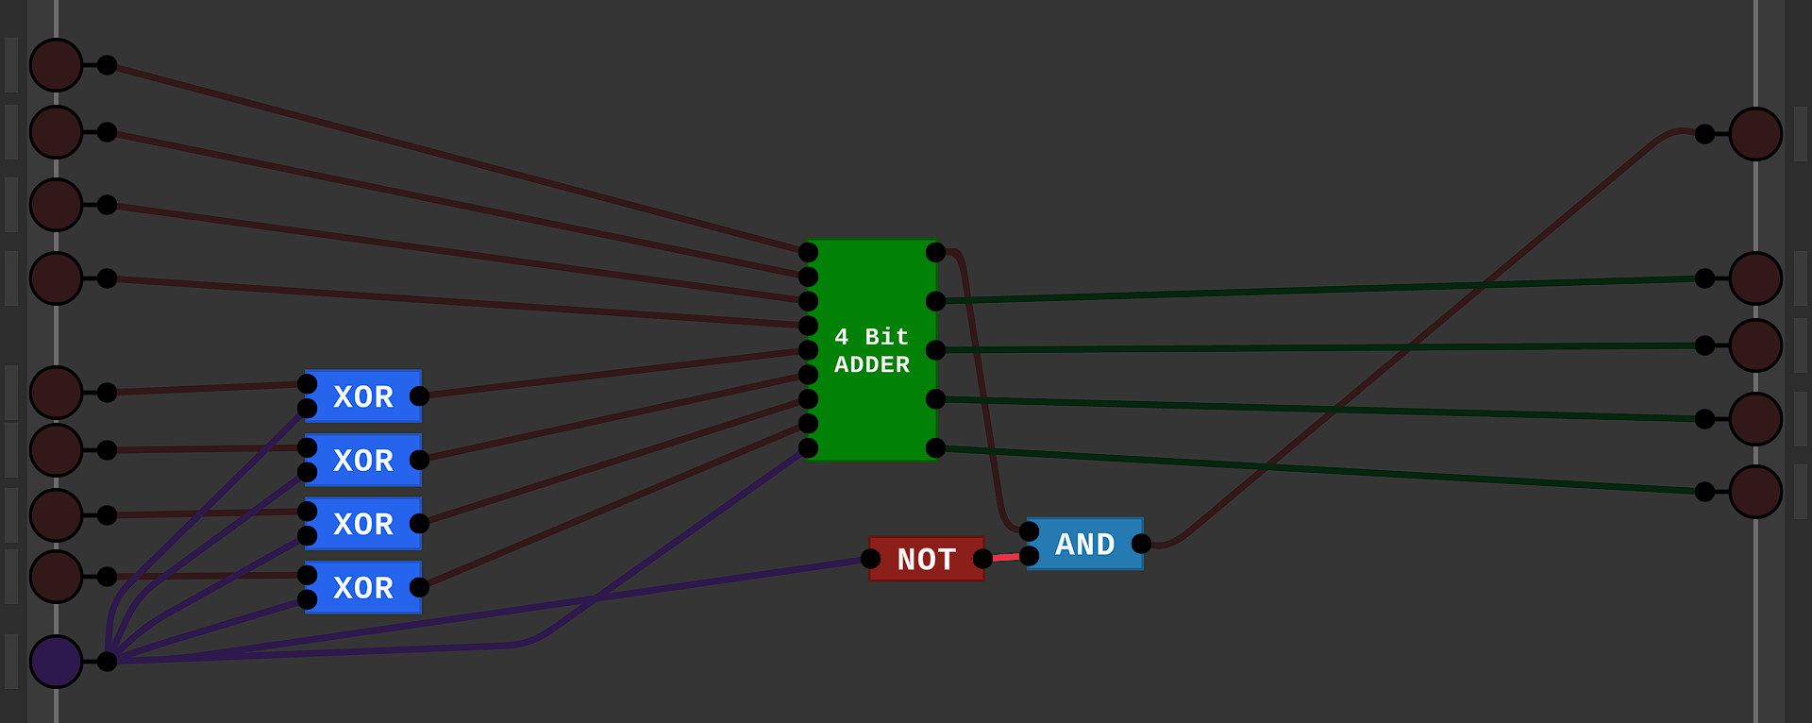
ALU: 4B Adder / Substracter
Un Sumador/Restador de 4 bits es un circuito lógico que realiza la suma o resta binaria de dos números de 4 bits, por medio de un selector de operaciones. Se construyó a partir del Adder de 4B previamente explicado.

Slide 15
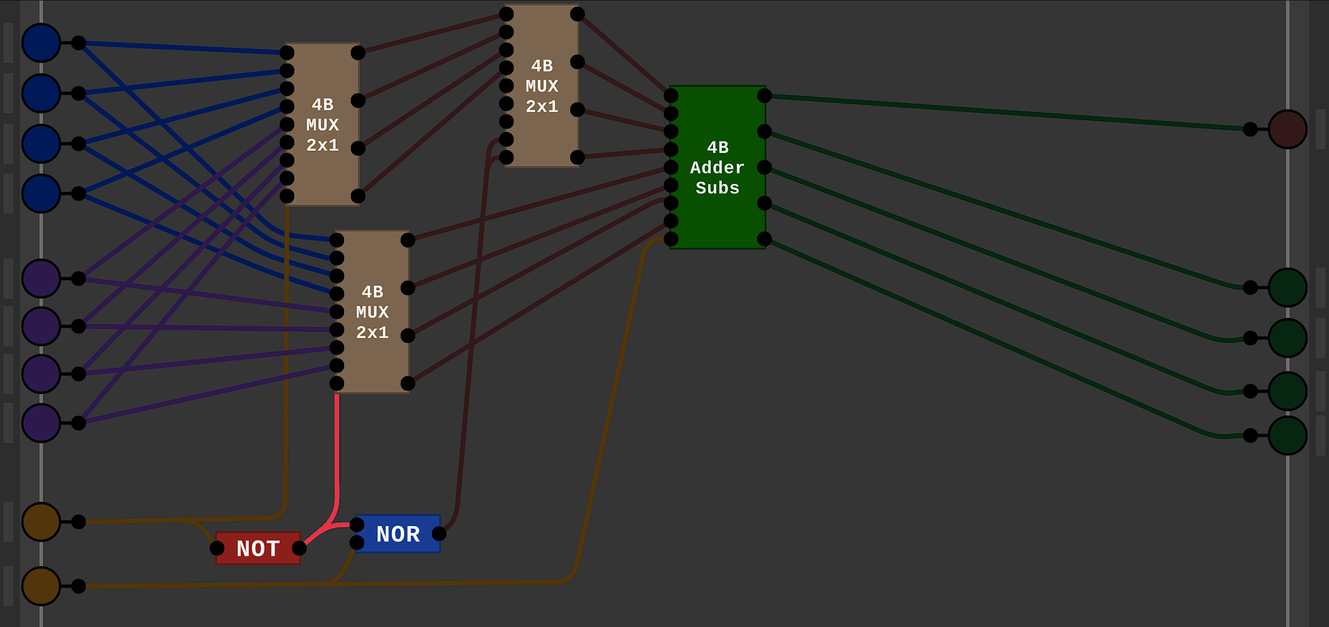
ALU: Construcción de la U.A
La unidad aritmética es circuito que controla un conjunto de funciones aritméticas mediante selectores, en este caso, la Unidad Aritmética, contará con la posibilidad de elegir entre la función de (A + B), (A - B), (A + 1) y (B - A), donde A y B son números de 4 bits, a las entradas.

Slide 16
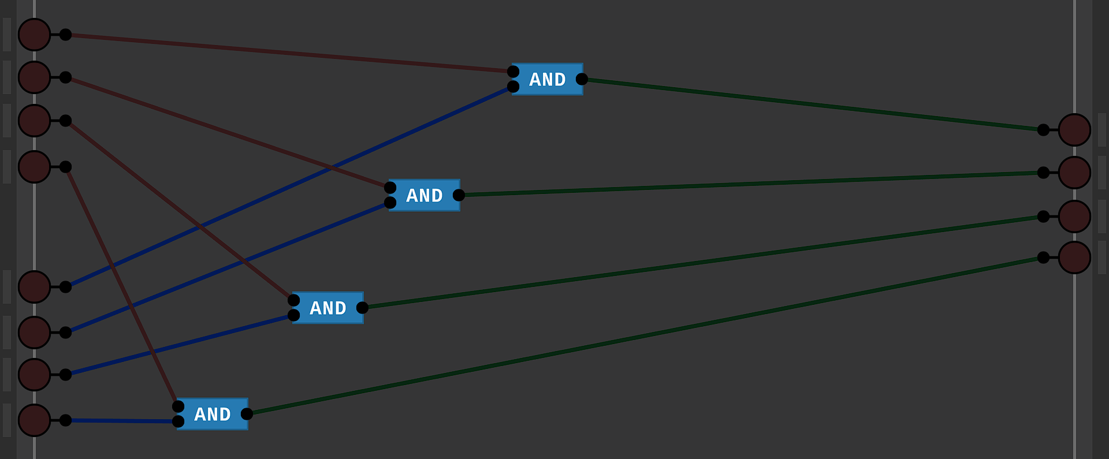
ALU: 4B AND Bitwise (Bit a bit)
La operación AND bitwise es una operación lógica que se realiza bit a bit entre dos números binarios. El resultado de la operación AND en un bit, es 1, si los 2 bits correspondientes son 1.

Slide 17
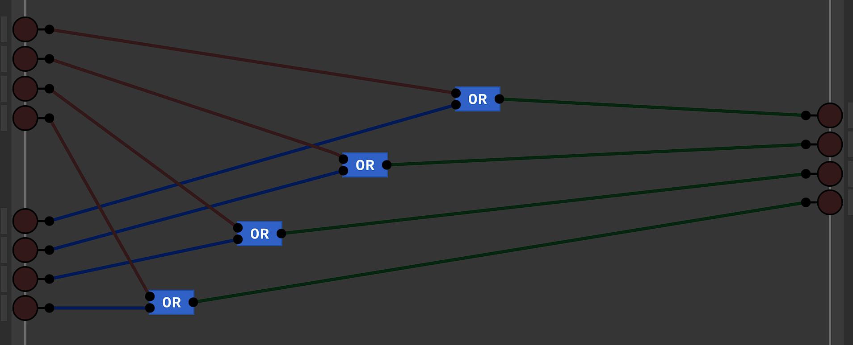
ALU: 4B OR Bitwise (Bit a bit)
La operación OR bitwise es una operación lógica que se realiza bit a bit entre dos números binarios. El resultado de la operación OR en un bit, es 1, si al menos uno de los bits correspondientes es 1.

Slide 18
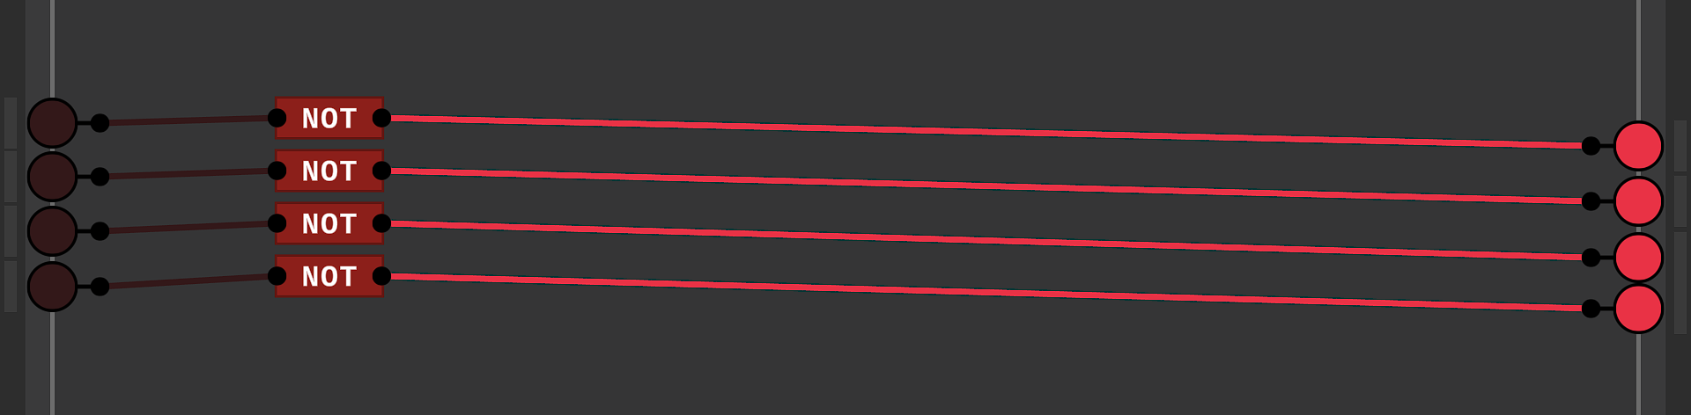
ALU: 4B NOT
La operación NOT bitwise es una operación lógica que se realiza bit a bit a un número binario de 4 bits. El resultado de la operación NOT en un bit, es la inversión de la entrada.

Slide 19
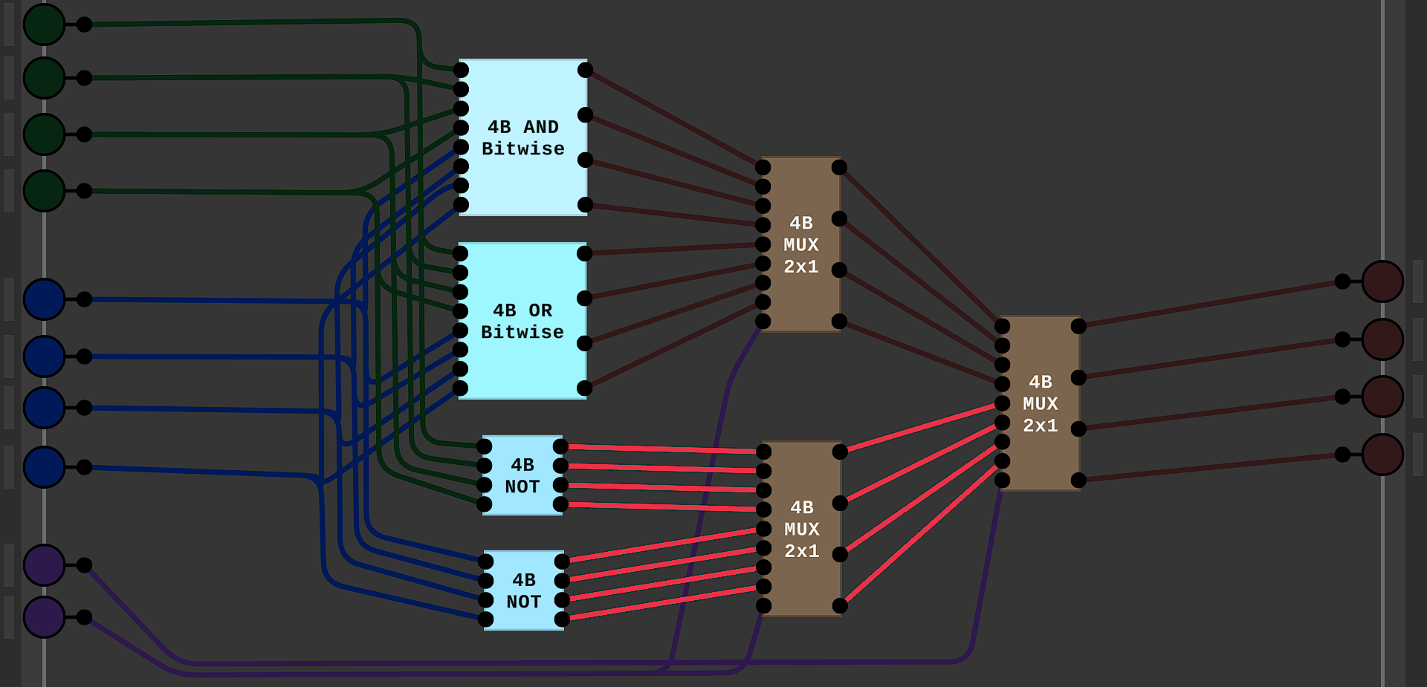
Construcción de la U.L

Slide 20
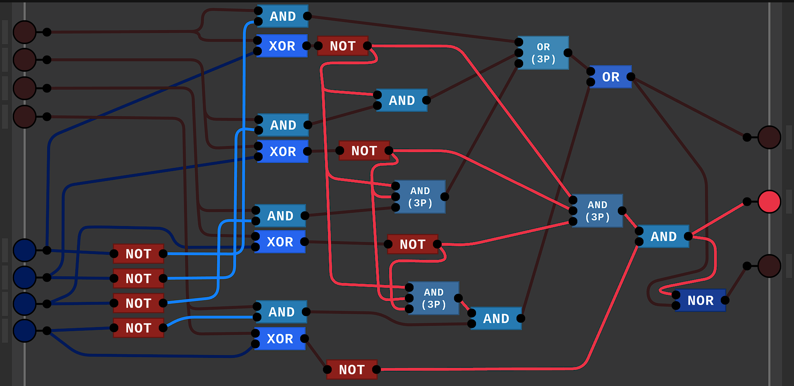
ALU: 4B Construcción del Comparador
Un comparador de 4 bits es un circuito lógico que compara dos números de 4 bits y determina su relación (mayor que, menor que o igual). El resultado de la comparación se expresa a través de señales de salida que indican si uno es mayor, menor o igual al otro.

Slide 21
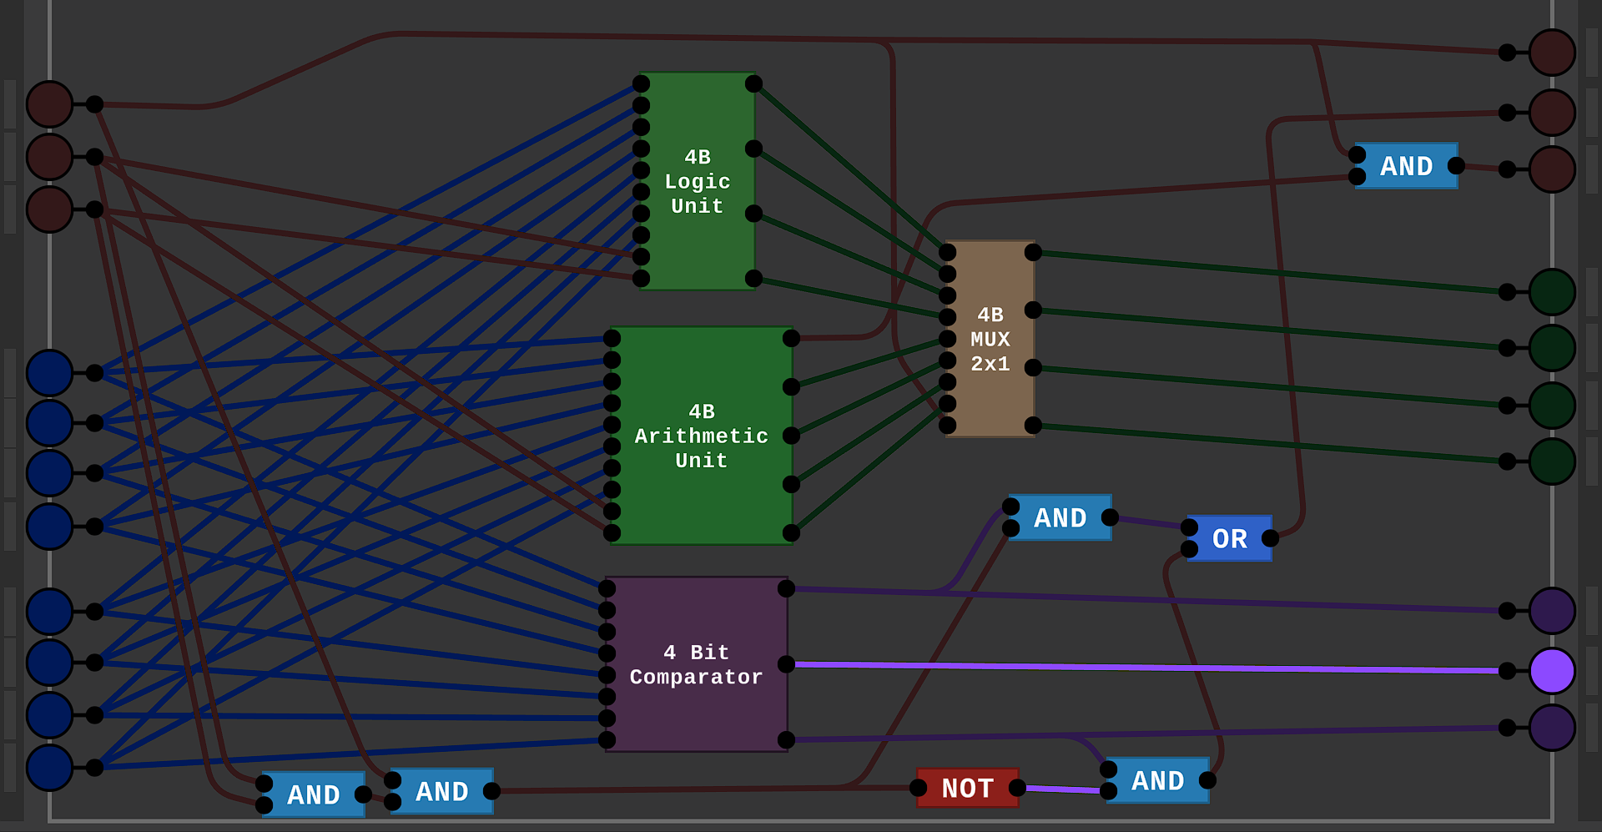
Construcción del ALU

Slide 22
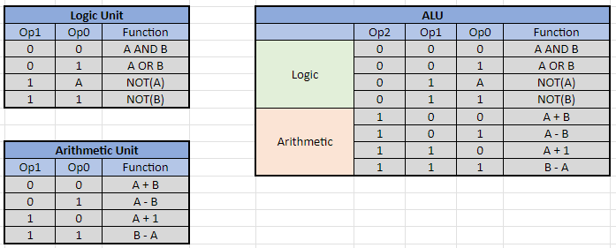
ALU: Tabla de Funciones

Slide 23
RAM
Memoria de Acceso Aleatorio, es un tipo de memoria volátil que se utiliza en computadoras y otros dispositivos electrónicos para almacenar datos temporales que están en uso o que se necesitan rápidamente.
A diferencia de la memoria de almacenamiento a largo plazo, como los discos duros o las unidades de estado sólido, la RAM proporciona un acceso rápido a los datos, pero pierde su contenido cuando se apaga la alimentación.

Slide 24
RAM: Temas Previos
Flip Flop D
Un flip-flop D, también conocido flip-flop de datos, es un tipo de elemento de almacenamiento digital que puede almacenar un solo bit de información. Es un tipo de flip-flop muy utilizado en circuitos digitales para la implementación de registros y memorias.
1B Registro
El registro de 1 bit, es un circuito secuencial con la capacidad de almacenar un dato de un bit, hecho a partir de un Flip Flop D, añadiendo una pequeña funcionalidad para facilitar su uso en estructuras de guardado de memoria, siendo la entrada Load, la cual controla cuando se guarda el dato de la entrada D (Data).

Slide 25
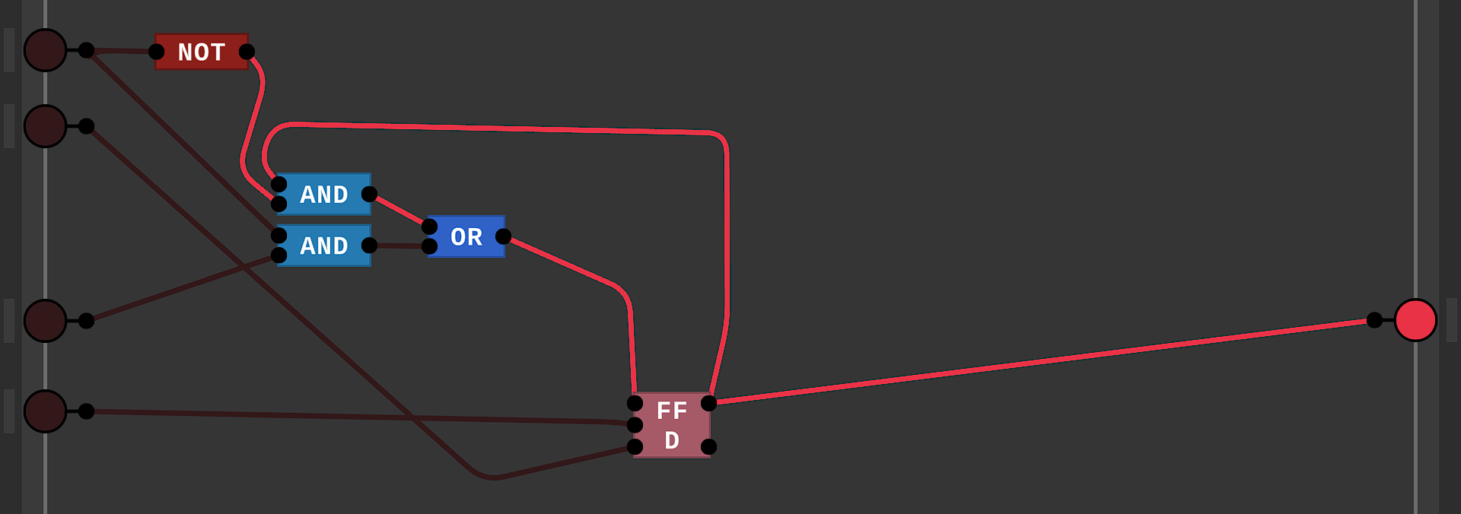
RAM: 1B Registro

Slide 26
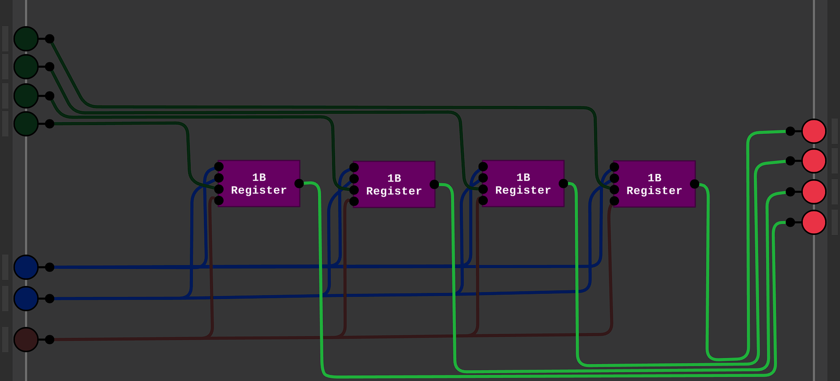
RAM: 4B Registro
El registro de 4 bit, es un circuito secuencial con la capacidad de almacenar un dato de 4 bit, construido a partir de 4 registros de 1 bit, en paralelo, conectando el clock, reset y load, de cada registro, para mantener su sincronización, aumentando el tamaño del bit a almacenar, conservando el resto de características del registro de 1 bit.

Slide 27
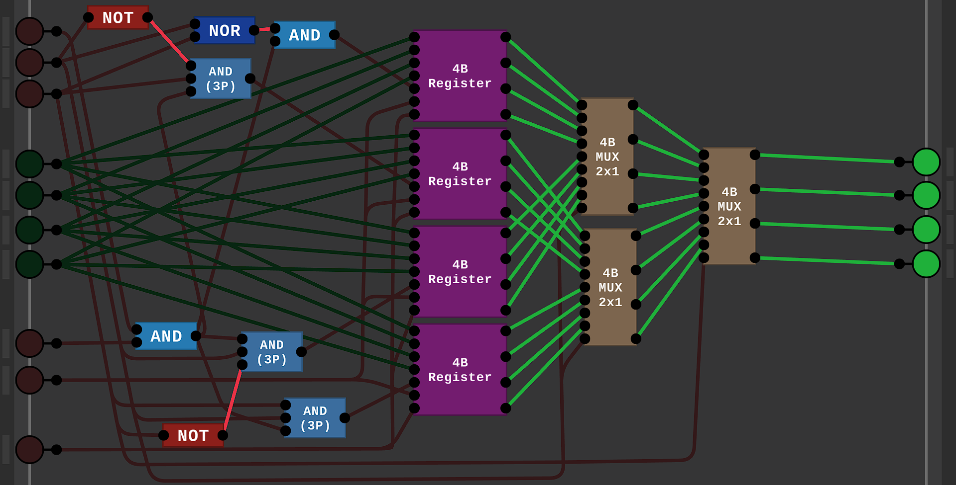
RAM: 4x4B
La RAM de 4 Lineas (Registros) de 4 Bits, está hecha mediante Registros de 4 bits, haciendo uso de: un selector de bits 2 para elegir la dirección del registro, para almacenar el dato, siendo ahora las condiciones de cada registro de 4B, para que su entrada load esté en alta, que el selector y su posición sean iguales, así como que la entrada load de la RAM esté en alta.

Slide 28
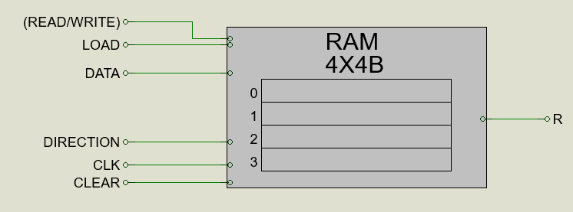
RAM: 4x4B

Slide 29
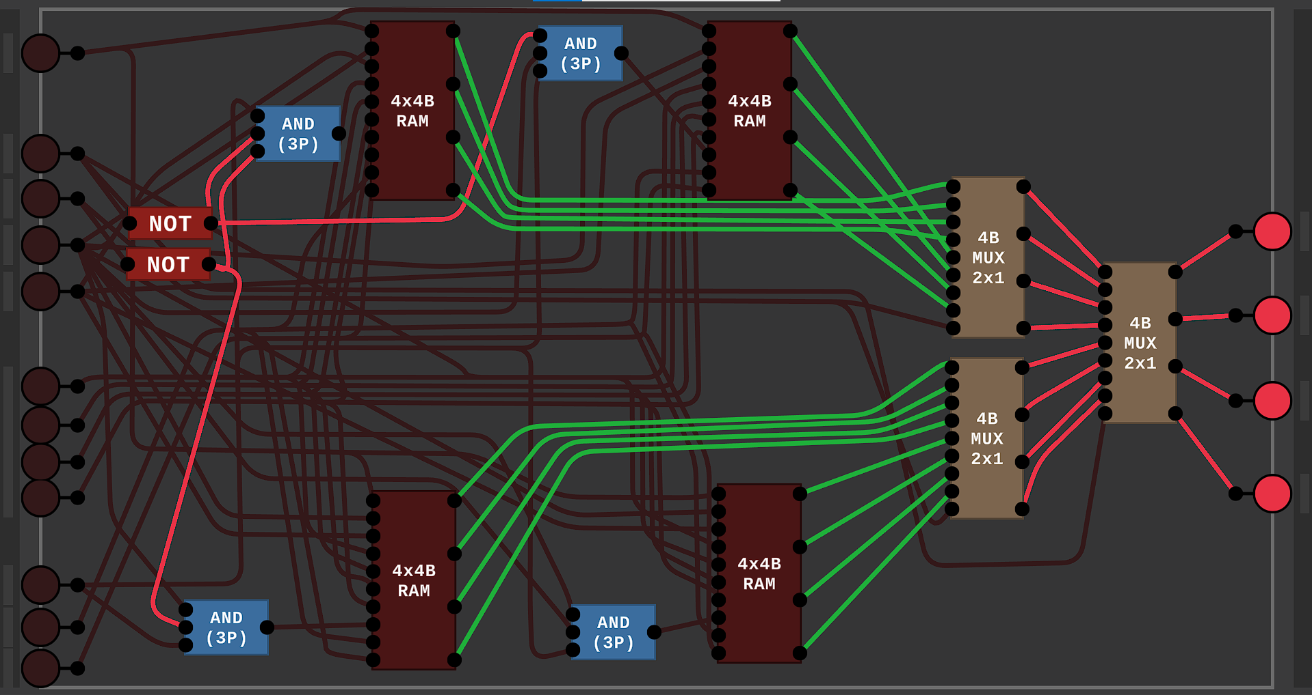
RAM: 16x4B
La RAM de 16 Lineas (Registros) de 4 Bits, está hecha mediante 4 RAMs de 4x4B, conectando el Clock, la Data, el Reset y los 2 bits menos significativos del selector de la dirección, en las entradas correspondiente de cada RAM para su sincronización.

Slide 30
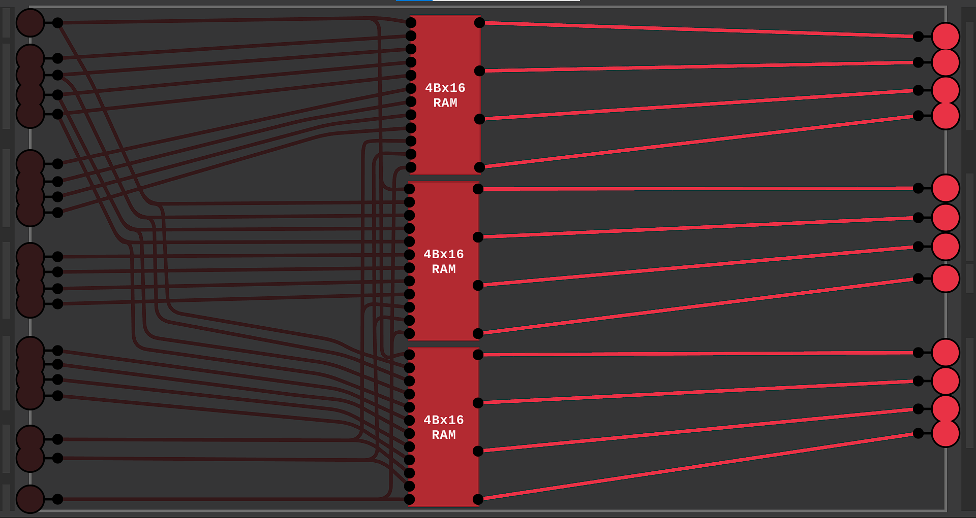
RAM: 16x12B
La RAM de 16 Lineas (Registros) de 12 Bits, está hecha mediante 3 RAMs de 12x4B en paralelo, para aumentar la el tamaño de los números a almacenar envés de la cantidad,conectando el Clock, la Data, el Reset y el selector de la dirección, en las entradas correspondiente de cada RAM para su sincronización.

Slide 31
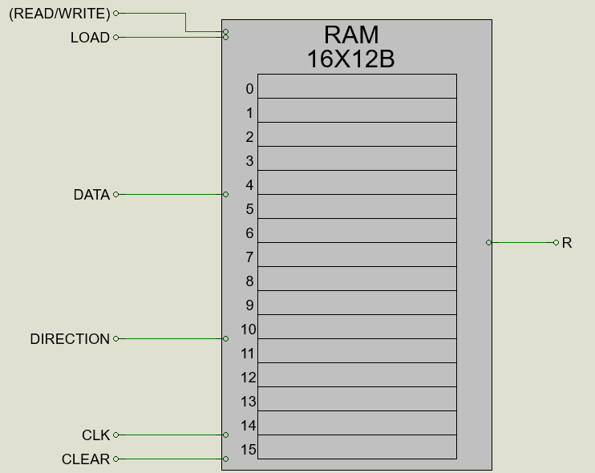
RAM: 16x12B

Slide 32
CACHE: 4X4B con 3 Quick Access
La función principal de la cache es almacenar temporalmente datos e instrucciones frecuentemente utilizados por la CPU para un acceso más rápido que desde la memoria principal. Un Caché de 4 líneas de 4 bits, con 3 registros de acceso rápido, se asemeja a la RAM 4x4B, pero está diseñado exclusivamente para almacenar variables (no código). Tiene entradas directas a r0, r1 y r2 con controles para activar o desactivar la escritura en cada registro. Su propósito es asignar y obtener varios datos en un solo pulso de reloj, proporcionando eficiencia en el acceso a datos.

Slide 33
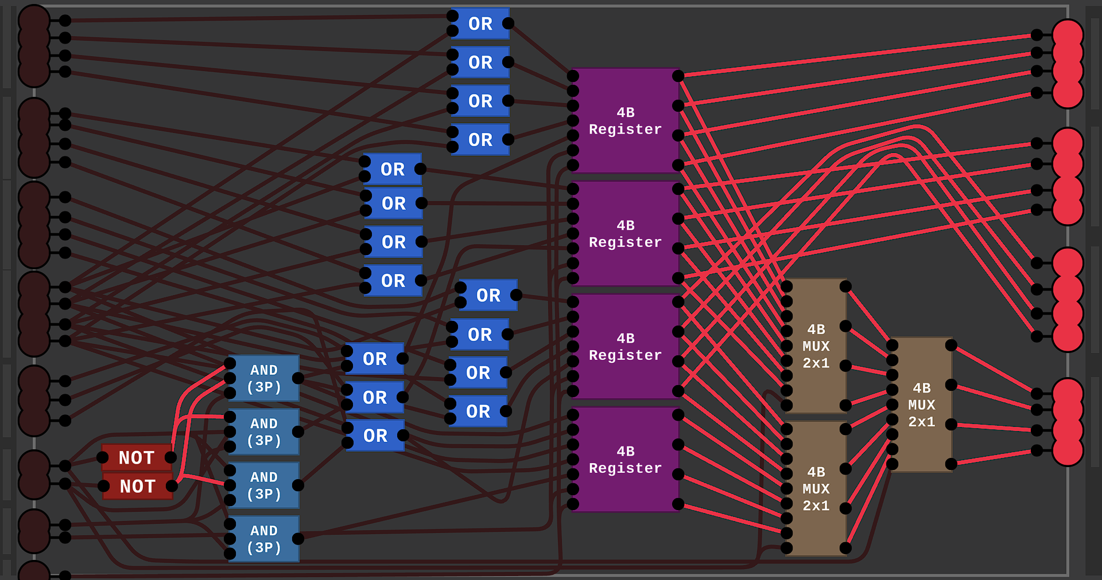
CACHE: 4X4B con 3 Quick Access

Slide 34
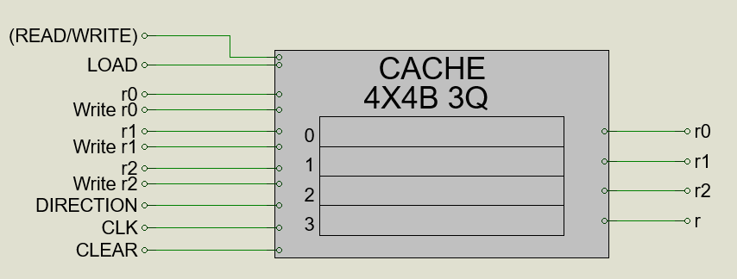
CACHE: 4X4B con 3 Quick Access

Slide 35
CACHE: 8X4B con 3 Quick Access
El Caché de 8 Lineas (Registros) de 4 Bits con 3 Registros de Acceso Rápido, es similar a la RAM 8x4B, solamente que el caché está diseñado para solo almacenar variables, no código, y con la finalidad de poner asignar y obtener varias datos en un mismo pulso de reloj. Por lo que tiene unas entradas directas a r0, r1 y r2, con una entrada extra cada uno para activar o desactivar la escritura del registro, y una salida directa a cada uno de los registros de acceso rápido.

Slide 36
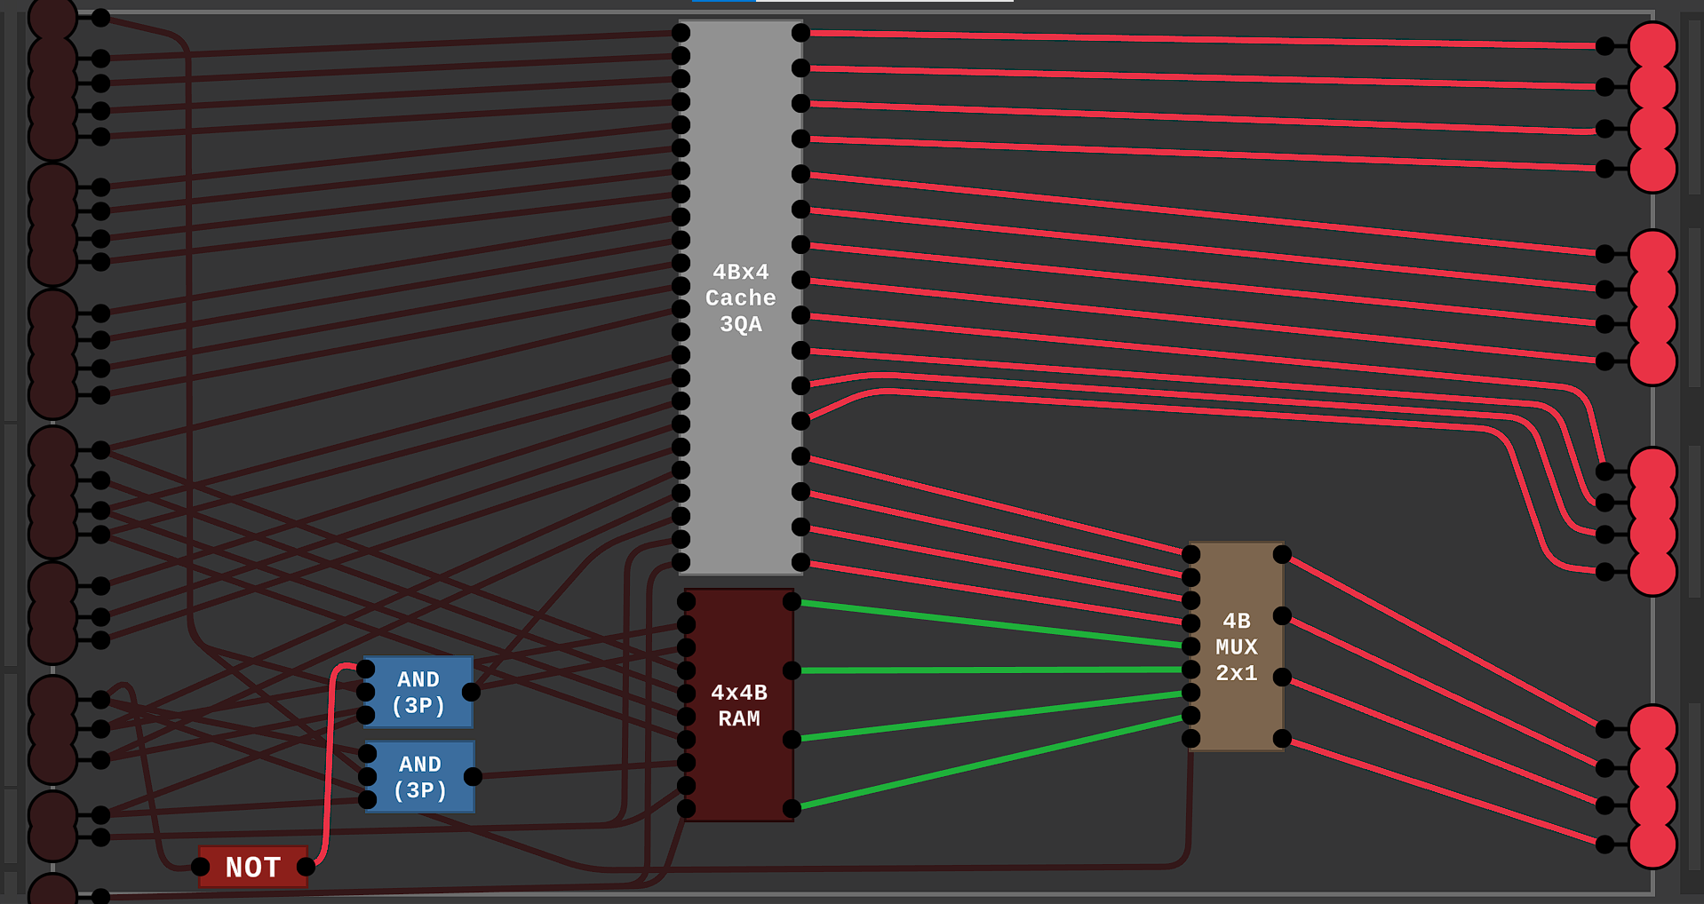
CACHE: 8X4B con 3 Quick Access

Slide 37
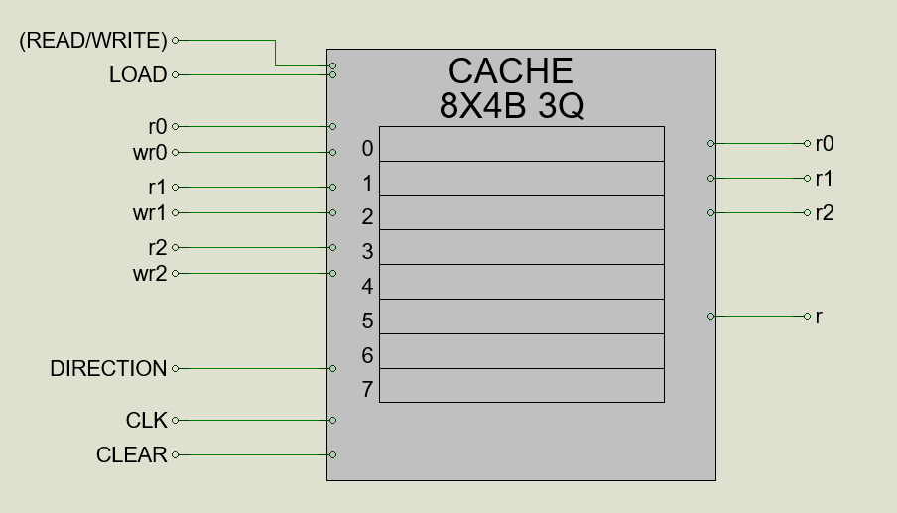
CACHE: 8X4B con 3 Quick Access

Slide 38
PROCESADOR: Modos De Trabajo
Los modos de trabajo del procesador, se dividen en Procesamiento en tiempo real, Ejecución, Programación y Edición. Estos modos se seleccionan fuera del código del procesador, ya que solo depende de las entradas del usuario.
Modo de Procesamiento en tiempo real.
Modo de Ejecución.
Modo de Programación.
Modo de Edición.

Slide 39
Construcción del Código Assembly de 3 Segmentos
Para realizar la tabla de funciones primero se debe determinar el tamaño de una línea de código, siendo el tamaño de 4 bits el mínimo para que puedan alcanzar la cantidad deseada de operaciones, luego se le añaden 8 bits a una linea de codigo ya que para realizar las operaciones necesitamos de 0 a 2 datos, por que tenemos que determinar con qué valores se van a realizar las operaciones, así que para cumplir todas las instrucciones, necesitamos un mínimo de 12B para que se puedan comprimir todas las instrucciones.
Por lo antes explicado, el código se divide en 3 segmentos, el comando, la variable A y la variable B, cada uno contando con 4 bits. Lo cual le da el nombre de Lenguaje de 3 Segmentos, o Trees Assembly, debido a que el acrónimo (3s) suena parecido al inglés Trees.

Slide 40
Tablas de Funciones del Procesador
Ya teniendo definida la estructura del código y los modos de trabajo el código se puede adaptar a aplicar distintas funciones en dependencia del modo de trabajo a conveniencia.
Además hay que tomar en cuenta que las funciones tienen que contribuir para cumplir las condiciones de turing. Por lo que después de un tiempo se llegó al siguiente resultado.

Slide 41
In Time Processing | Logic | 0 | 0 | 0 | 0 | 0 | 0 | A AND B
 |  | 0 | 0 | 0 | 0 | 0 | 1 | A OR B
 |  | 0 | 0 | 0 | 0 | 1 | 0 | NOT(A)
 |  | 0 | 0 | 0 | 0 | 1 | 1 | NOT(B)
 | Arithmetic | 0 | 0 | 0 | 1 | 0 | 0 | A + B
 |  | 0 | 0 | 0 | 1 | 0 | 1 | A - B
 |  | 0 | 0 | 0 | 1 | 1 | 0 | A + 1
 |  | 0 | 0 | 0 | 1 | 1 | 1 | B - A
 | Storage | 0 | 0 | 1 | 0 | 0 | 0 | RA = B
 |  | 0 | 0 | 1 | 0 | 0 | 1 | RA = rb
 |  | 0 | 0 | 1 | 0 | 1 | 0 | rA = B
 |  | 0 | 0 | 1 | 0 | 1 | 1 | rA = RB
 | Special Op | 0 | 0 | 1 | 1 | 0 | 0 | Read(rA)
 |  | 0 | 0 | 1 | 1 | 0 | 1 | Clear Cache
 |  | 0 | 0 | 1 | 1 | 1 | 0 | r0 = A; r1 = B;
 |  | 0 | 0 | 1 | 1 | 1 | 1 | Line Counter = A

Slide 42
Tablas de Funciones del Procesador
Executable | Logic | 0 | 1 | 0 | 0 | 0 | 0 | RA AND rB
 |  | 0 | 1 | 0 | 0 | 0 | 1 | RA OR rB
 |  | 0 | 1 | 0 | 0 | 1 | 0 | NOT(RA)
 |  | 0 | 1 | 0 | 0 | 1 | 1 | NOT(rB)
 | Arithmetic | 0 | 1 | 0 | 1 | 0 | 0 | RA + rB
 |  | 0 | 1 | 0 | 1 | 0 | 1 | RA - rB
 |  | 0 | 1 | 0 | 1 | 1 | 0 | RA + 1
 |  | 0 | 1 | 0 | 1 | 1 | 1 | rB - RA
 | Storage | 0 | 1 | 1 | 0 | 0 | 0 | RA = B
 |  | 0 | 1 | 1 | 0 | 0 | 1 | RA = rB
 |  | 0 | 1 | 1 | 0 | 1 | 0 | rA = B
 |  | 0 | 1 | 1 | 0 | 1 | 1 | rA = RB
 | Special Op | 0 | 1 | 1 | 1 | 0 | 0 | Skip
 |  | 0 | 1 | 1 | 1 | 0 | 1 | Jump to RA if R15 != rB)
 |  | 0 | 1 | 1 | 1 | 1 | 0 | Stop
 |  | 0 | 1 | 1 | 1 | 1 | 1 | Jump to RA if R15 == rB)
Coding | Code Writing | 1 | 0 | X | X | X | X | Write Code (Rcounter = Op, A, B)
Editing | Change RAM line | 1 | 1 | X | X | X | X | Line_Counter = A

Slide 43
Construcción del Procesador
En la construcción final del procesador, todos los componentes tienen acceso a los datos del sistema, incluyendo entradas y salidas de la ALU, RAM y Caché, a través de un bus de varias líneas. Para controlar el acceso, se utilizan buffers de tres estados. Un sistema de control, basado en las entradas o la última línea de código leída, proporciona instrucciones a cada componente a través de un bus de datos de control conectado a los selectores de tres estados de los buffers. Se destaca que en el registro 2 del caché se almacenan las respuestas de las operaciones realizadas para evitar la pérdida de resultados durante el procesamiento.

Slide 44
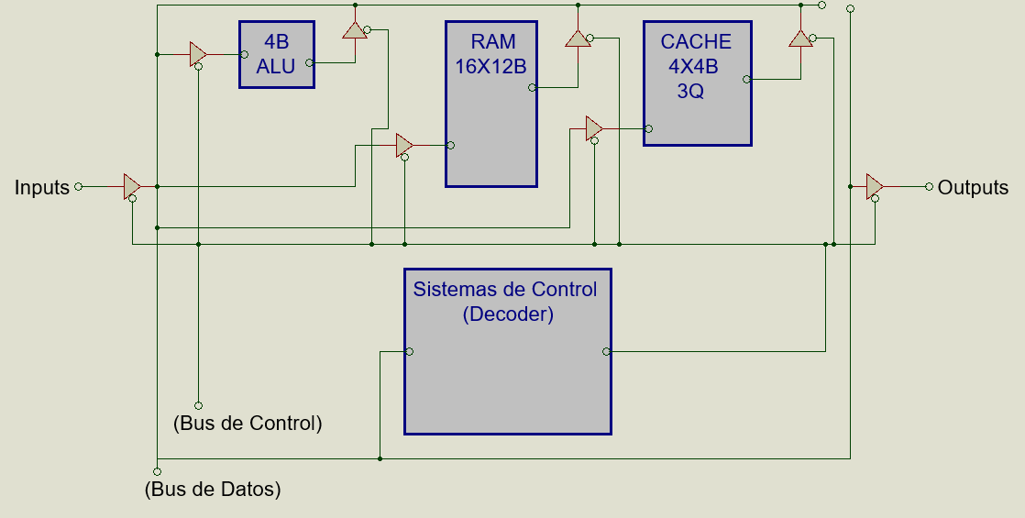
Construcción del Procesador

Slide 45
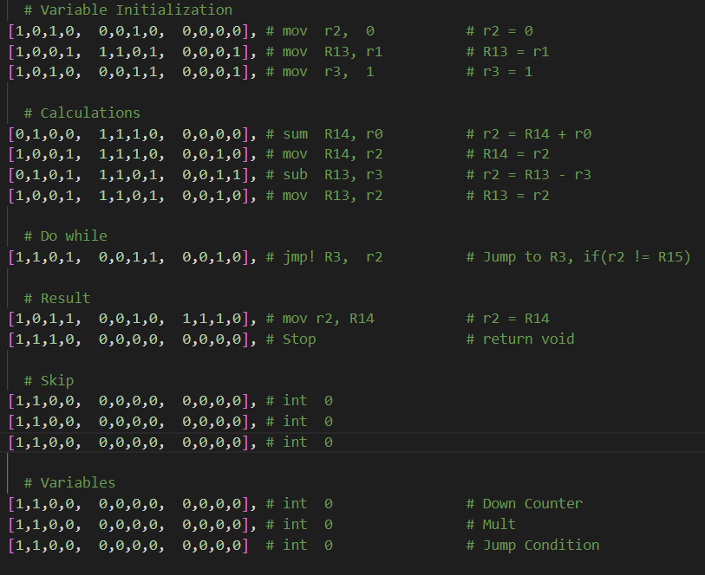
Construcción del Procesador

Slide 46
Construcción del Procesador

Slide 47
Conclusión
En conclusión, se logró diseñar mediante una serie de pasos el ALU, la RAM y el Caché, en una arquitectura de 4 bits, luego se diseñó un control de todo los componentes para crear el procesador, y en el camino desarrollando un lenguaje de programación, diseñado específicamente para dicho procesador, cumpliendo con la condiciones de turing, ya que el procesador logró realizar operaciones aritmética, lógicas, de manipulación de memoria, logró realizar la carga y programación de programas y el uso de entradas, por lo que es un procesador turing completo, aunque bastante básico.

Slide 48
Mejoras
Aumentar la listas de instrucciones nativas del procesador.
Implementar un sistema de manejo de excepciones.
Añadir una unidad de memoria no volátil.
Implementar un sistema para trabajar de mejor manera con distintos tipo de datos, y con mayor cantidad de ellos, como adicción del tipo de dato de punto flotante
Aumento de la capacidad de la memoria principal (RAM) y el Caché, así como agregar un dual channel a la primera, para que pueda trabajar con 2 datos en un mismo pulso de reloj.
Aumentar los bit de la arquitectura del procesador, para mejorar su rendimiento, tener la capacidad de poder trabajar con números más grandes.
Implementar la capacidad de poder trabajar con estructuras de datos como matrices.
Realizar un sistema para poder trabajar con cálculos gráficos
Y pensando de una manera ambiciosa, la implementación de varios núcleos e hilos, así como la creación de un lenguaje de mayor nivel que el previo.

Slide 49

¡Muchas Gracias!
¿Preguntas?

